Slide 1

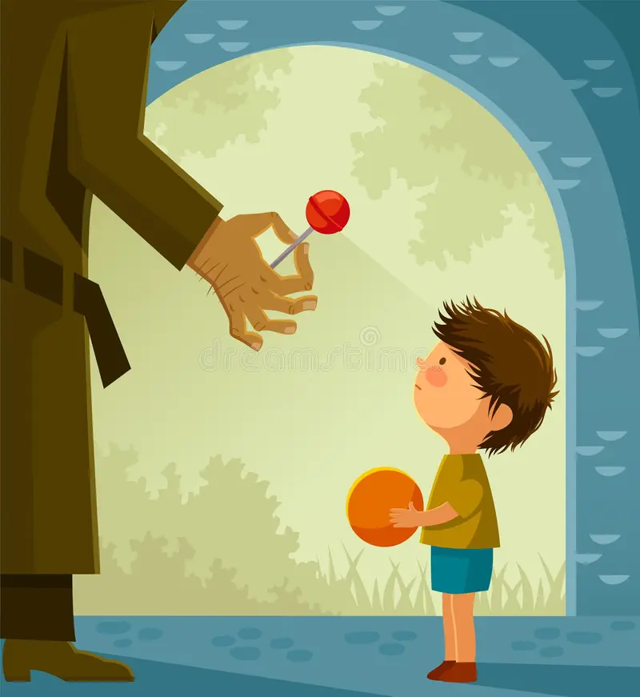
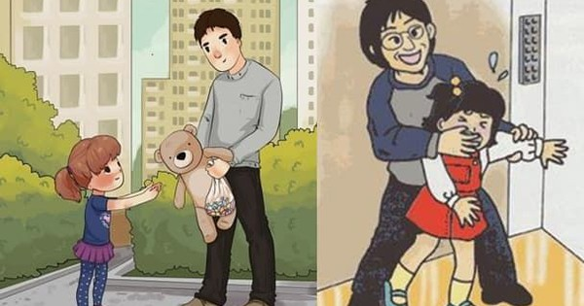
TRUNG TÂM TƯ VẤN TÂM LÝ
VÀ ĐÀO TẠO KỸ NĂNG HƯƠNG VÂN
GIÁO DỤC KỸ NĂNG SỐNG
KĨ NĂNG ỨNG XỬ KHI GẶP NGƯỜI LẠ (TIẾT 1)

Slide 2
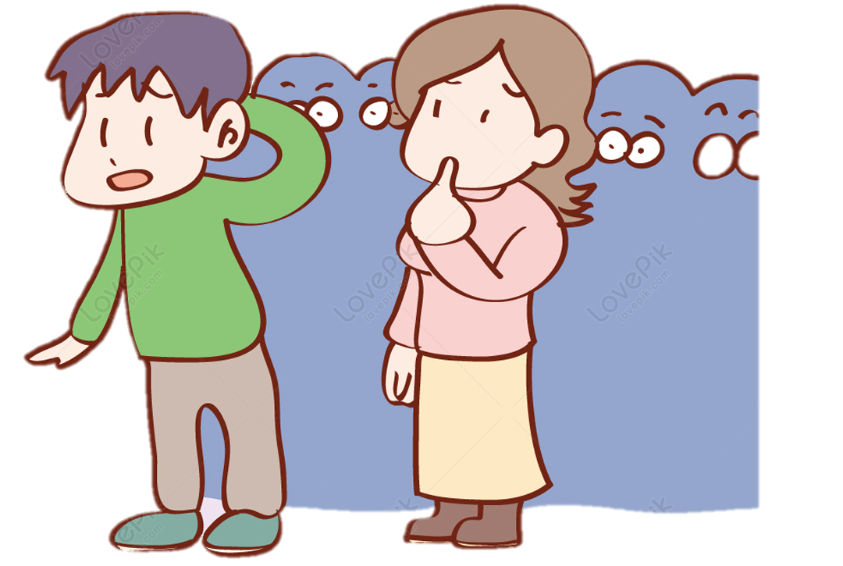
AI LÀ NGƯỜI LẠ?

Slide 3

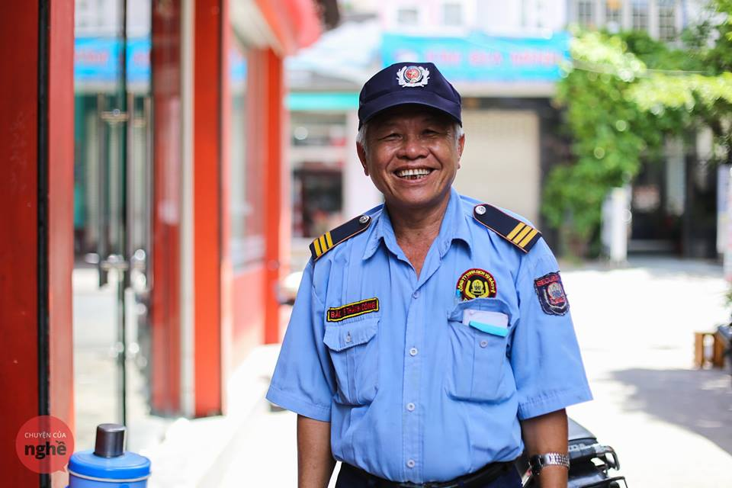
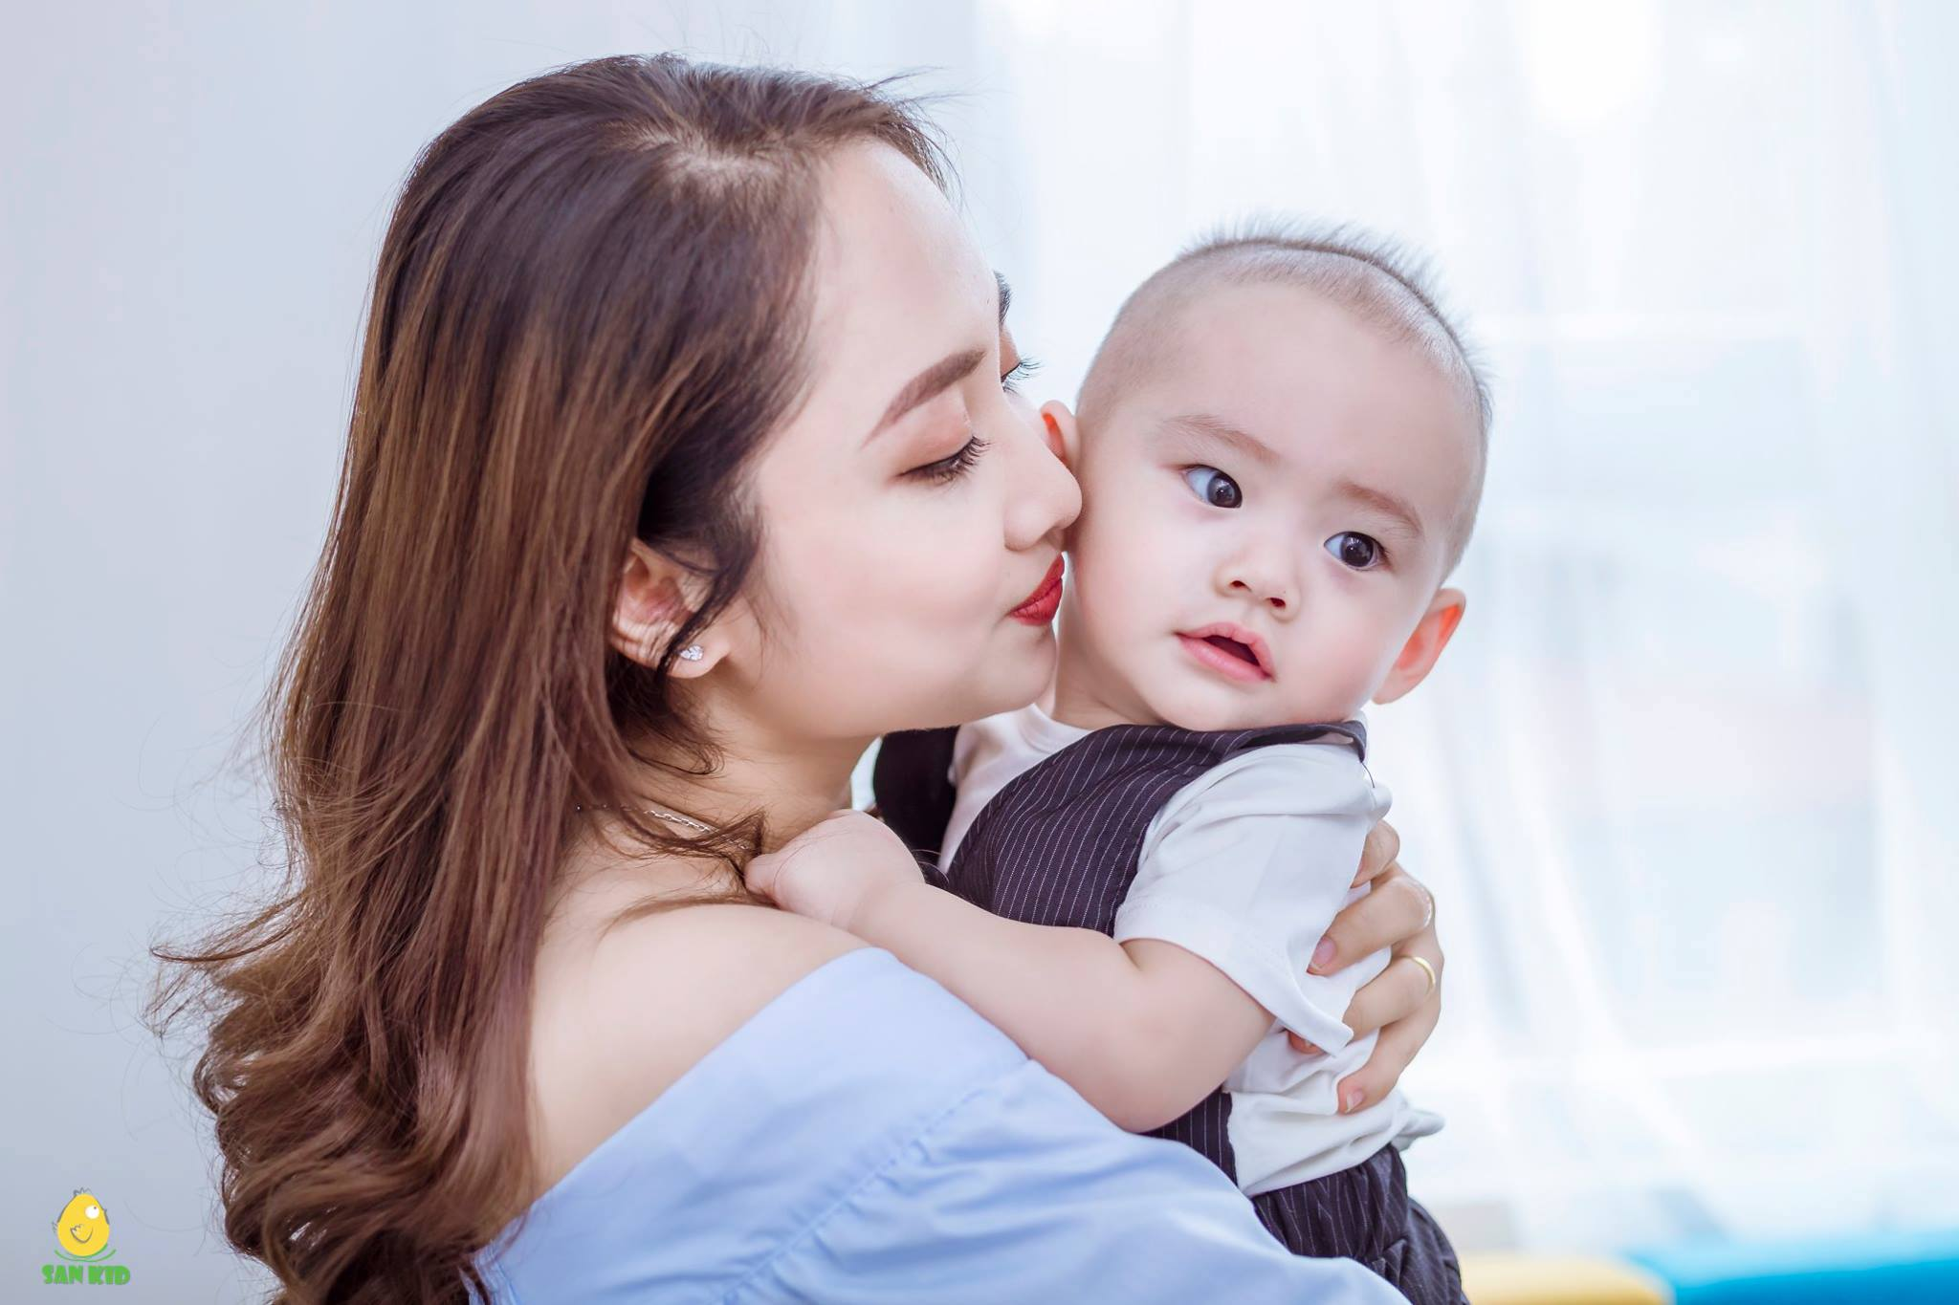

Slide 4
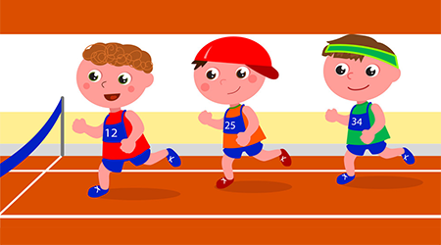
THI TIẾP SỨC
LIỆT KÊ NHỮNG NGUY HIỂM CÓ THỂ GẶP PHẢI TỪ NGƯỜI LẠ

Slide 5

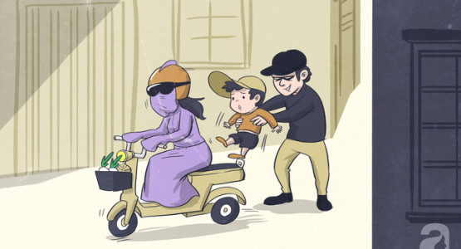
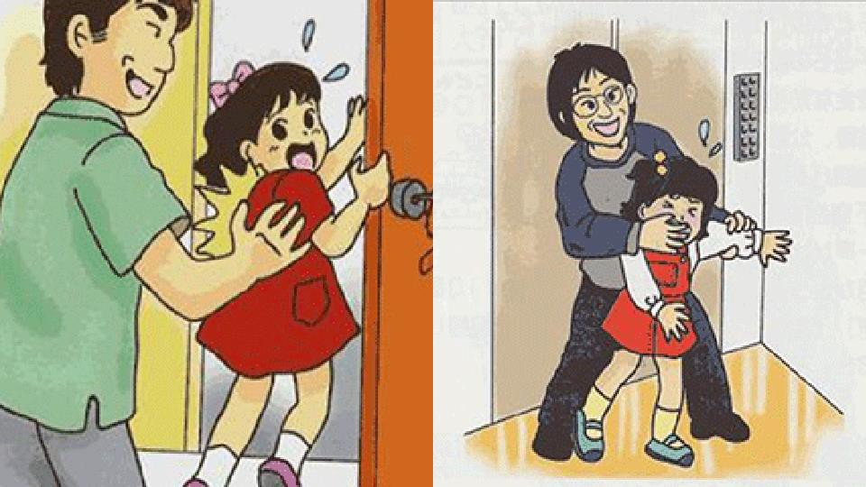
GIÁO DỤC KỸ NĂNG SỐNG
KỸ NĂNG ỨNG XỬ KHI GẶP NGƯỜI LẠ
NGUY HIỂM SẼ GẶP PHẢI
KHI TIẾP XÚC VỚI NGƯỜI LẠ:
Bi bắt cóc lấy nội tạng, tống tiền.
Bị xâm hại.
Bị lợi dụng làm những việc không hợp pháp.
Bán làm con nuôi, ăn xin.
Bị cướp tài sản.

Slide 6
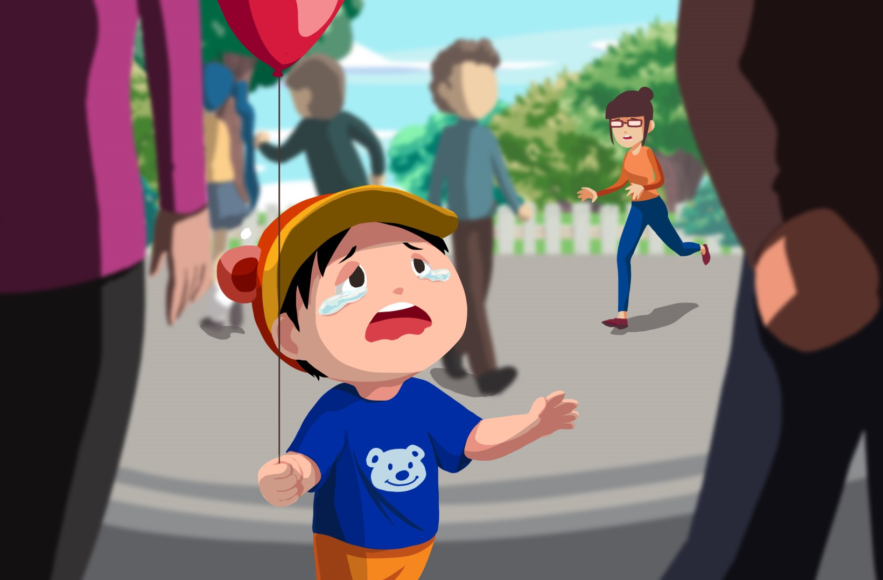
VIDEO:
GIÚP ĐỠ EM NHỎ BỊ LẠC
https://drive.google.com/file/d/100iG-9jlL8oSvzXouREP3bAWMXwWFWp9/view?usp=drive_link

Slide 7
Khi em đang đi trên đường thì gặp một em nhỏ đang đứng khóc và nói mình bị lạc đường muốn nhờ em dẫn em ấy về nhà.
BAO NHIÊU BẠN ĐỒNG Ý DẪN EM NHỎ VỀ NHÀ?
BAO NHIÊU BẠN KHÔNG GIÚP? VÌ SAO EM KHÔNG GIÚP?

Slide 8
CHUYỆN GÌ ĐÃ XẢY RA VỚI CÔ GÁI KHI GIÚP ĐỠ EM BÉ BỊ LẠC?
CHÚNG TA NÊN LÀM GÌ KHI GẶP MỘT EM NHỎ BỊ LẠC?
KHI GẶP EM NHỎ BỊ LẠC CHÚNG TA HÃY DẪN EM NHỎ ĐẾN CƠ QUAN CÔNG AN GẦN NHẤT HOẶC CÙNG EM NHỎ NHỜ NGƯỜI LỚN ĐI ĐƯỜNG GIÚP ĐỠ

Slide 9
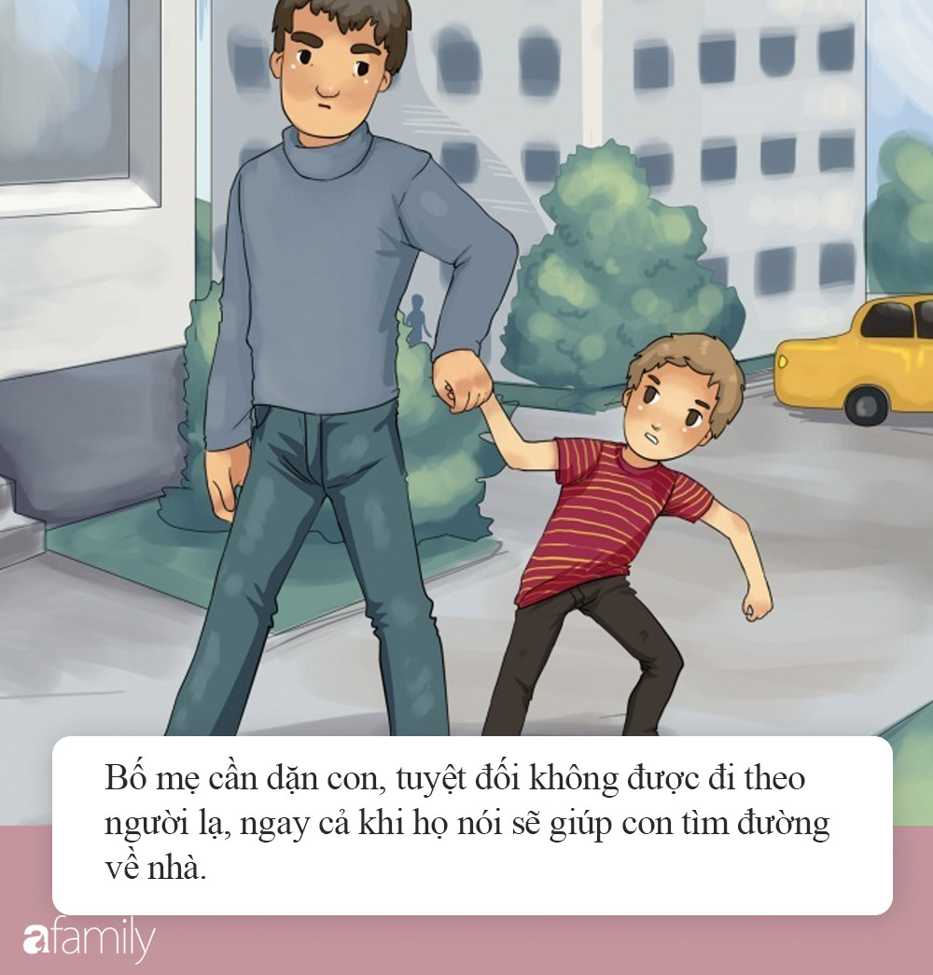
XỬ LÝ TÌNH HUỐNG
Em đang đi trên đường bỗng nhiên có một người lạ đến kéo em đi và liên tục nhận em là người quen của họ.
EM SẼ XỬ LÝ
NHƯ THẾ NÀO?

Slide 10
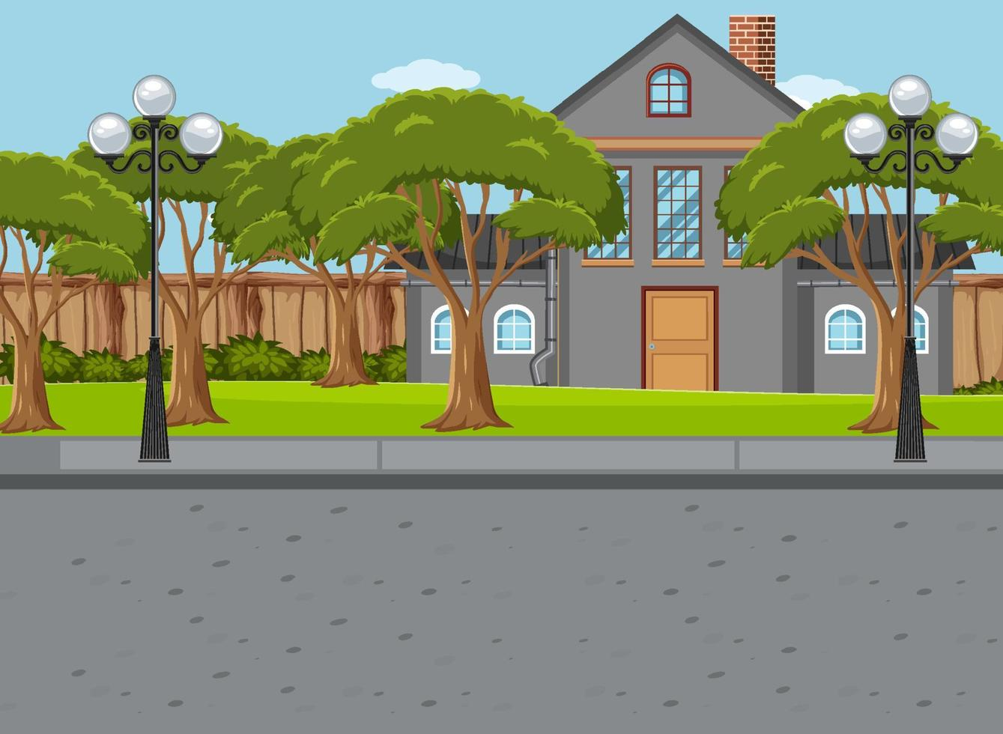
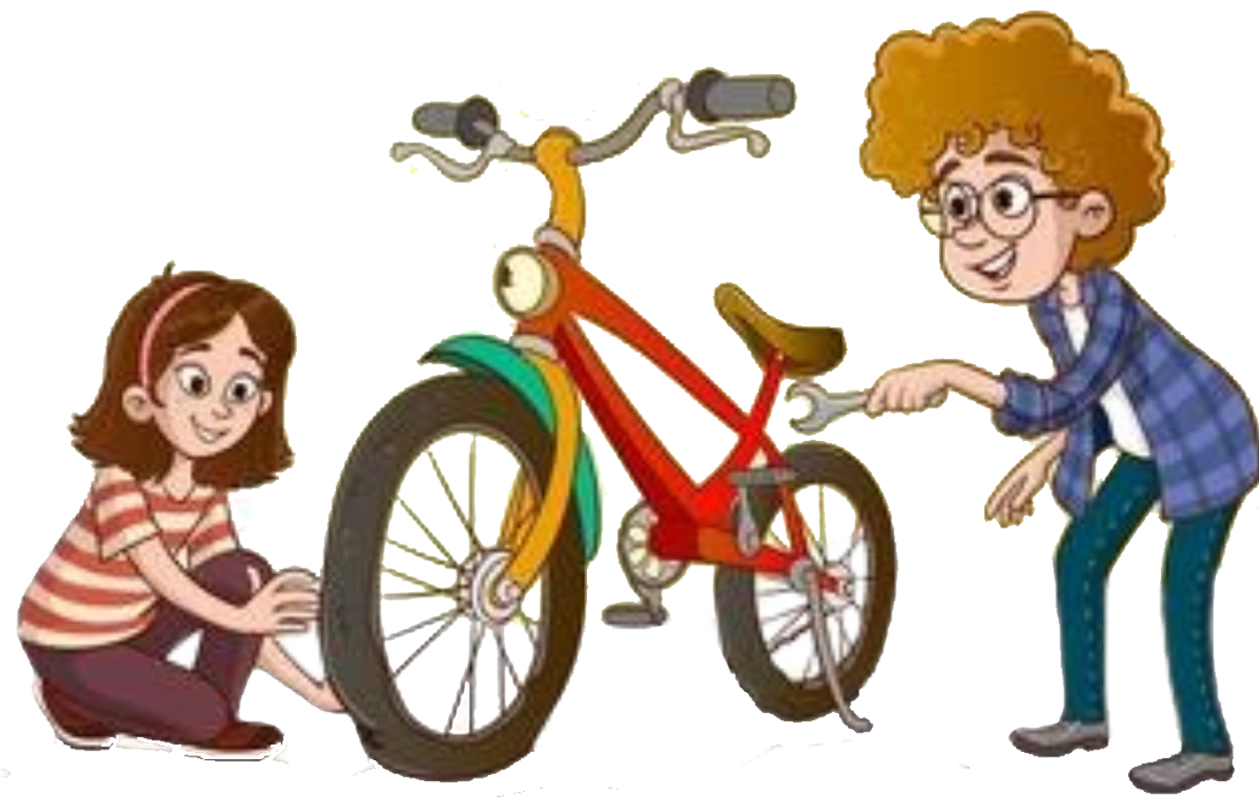
XỬ LÝ TÌNH HUỐNG
Hôm nay trên đường đi học về, xe đạp của em bị hỏng mà xung quanh lại không có tiệm sửa xe, nhà em lại khá xa trường. Đang đứng đó chưa biết phải làm gì thì có một chú người lạ đến hỏi và ngỏ ý muốn giúp em sửa xe. Trong tình huống này em nên làm gì?
EM SẼ LÀM GÌ TRONG TÌNH HUỐNG NÀY?

Slide 11



TRUNG TÂM TƯ VẤN TÂM LÝ
VÀ ĐÀO TẠO KỸ NĂNG HƯƠNG VÂN

